Slide 1

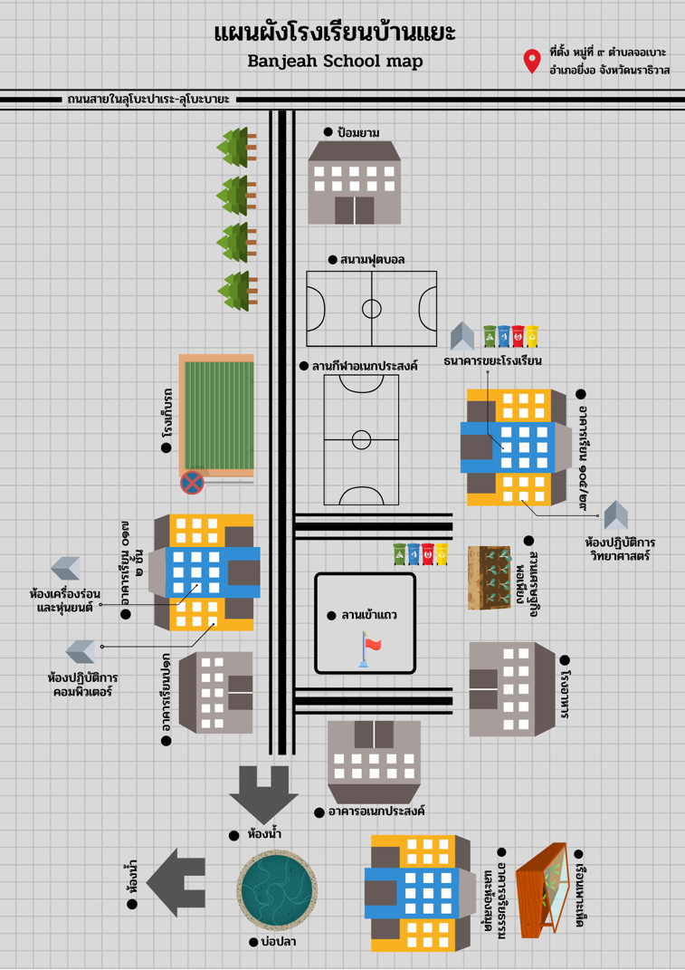
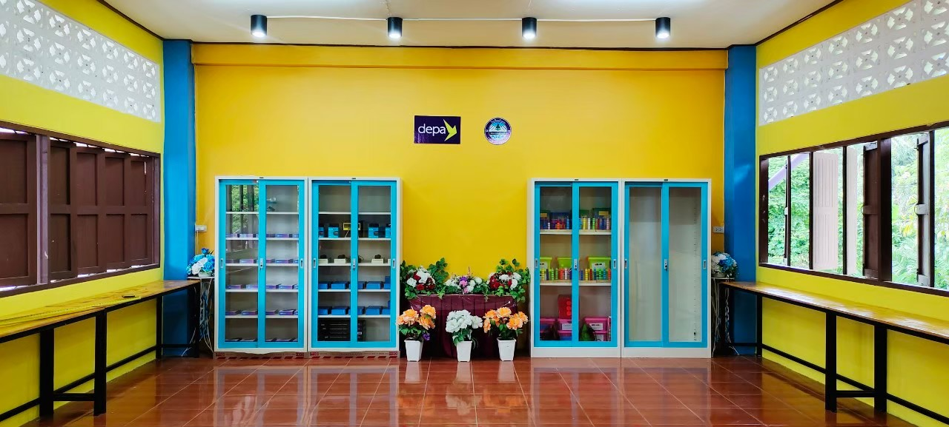

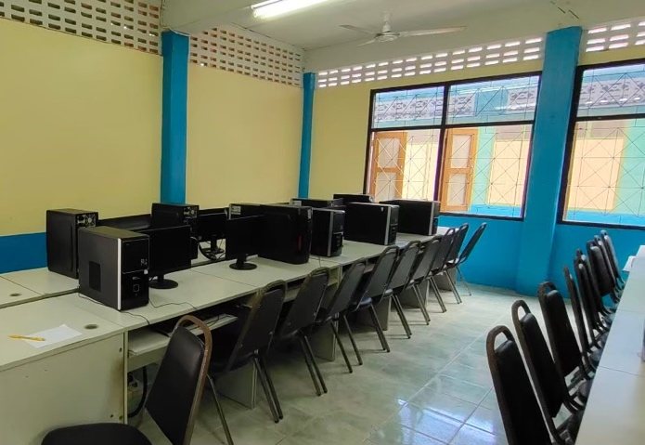
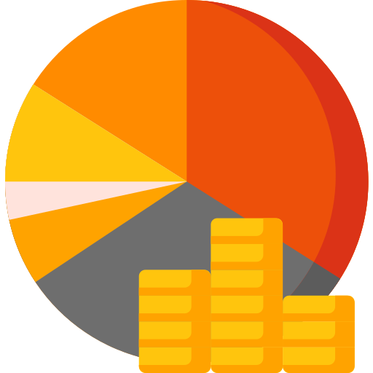
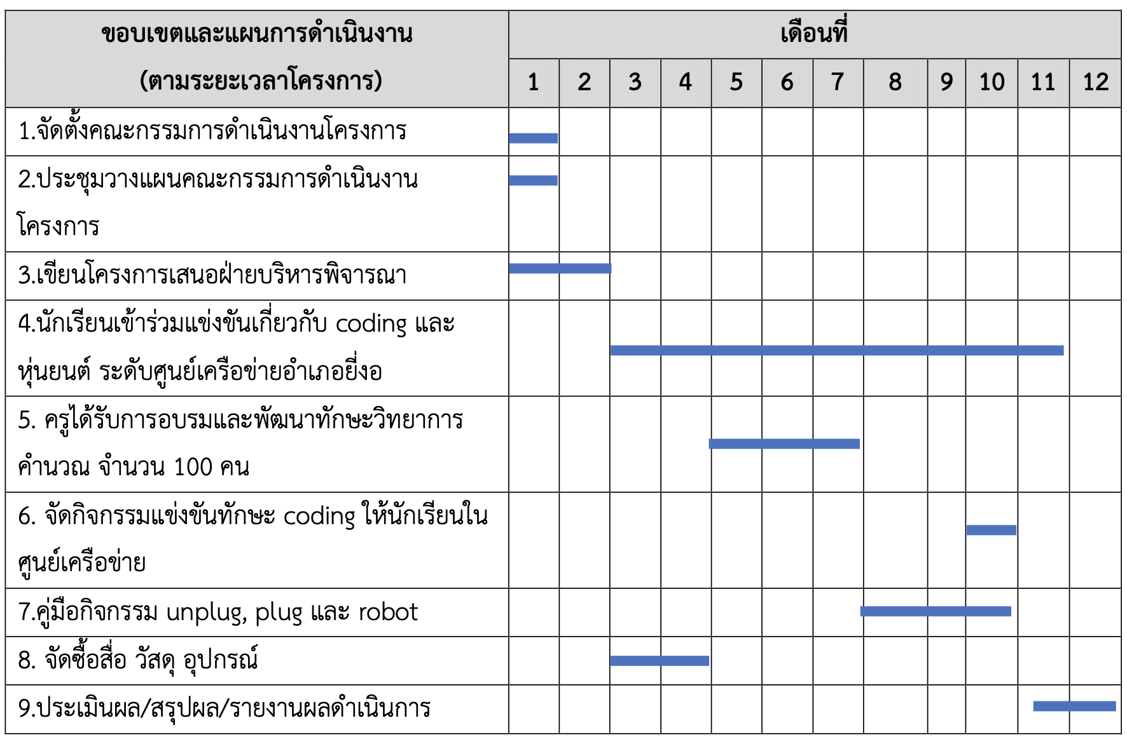




ชื่อโรงเรียน
ข้อมูลทั่วไป
พื้นที่บริเวณที่ต้องการ
สร้างศูนย์พัฒนาการเรียนรู้นวัตกรรมและโค้ดดิ้ง
ห้องสำหรับดำเนินการ
เขตพื้นที่: อ. ยี่งอ จ. นราธิวาส ประเภท: รัฐบาล (อ.1 – ป.6) นักเรียน: 209 คน ครู: 17 คน
ผลงานที่ผ่านมา : ได้รับรางวัล Teacher Idol โครงการ depa Teacher Boost Camp ประจำภาคใต้ (2564)/ได้รับรางวัลชนะเลิศ เหรียญทอง การแข่งขันหุ่นยนต์ระดับพื้นฐาน ป.1-ป.6 ในงานศิลปหัตถกรรมครั้งที่ 9 ระดับ สพป.นธ.1 (2562)/ได้รับรางวัล เหรียญเงิน การแข่งขันหุ่นยนต์ระดับพื้นฐาน ป.1-ป.6 ในงานศิลปหัตถกรรมครั้งที่ 9 ระดับชาติ (2563)/ได้รับรางวัลชนะเลิศ การประกวด การผลิตสื่อการเรียนรู้ด้วยวีดีทัศน์ เรื่อง "เที่ยวซาเบ็ง ไม่มีเซ็ง ผ่านเกม Minecraft บนเว็ปไซต์ Code.org จัดขึ้นโดยสำนักงานศึกษาธิการจังหวัด/ได้รับรางวัล เหรียญทอง การประกวดสื่อนวัตกรรมการจัดการเรียนรู้ในสถานการณ์การแพร่ระบาดของโรคติดเชื้อไวรัสโคโรนา 2019 (COVID -19) ในชื่อนวัตกรรม CPR: Code Playgound Run Relationships จัดขึ้นโดยศูนย์ประสานงานและบริหารการศึกษาจังหวัดชายแดนภาคใต้ สำนักงานปลัดกระทรวงศึกษา กระทรวงศึกษาธิการ/ได้รางวัลชนะเลิศการประกวดนวัตกรรมพัฒนาสถานศึกษาเป็นโรงเรียนคุณภาพ ประเภทสายงานการสอน ในชื่อนวัตกรรม CRP: Code Playground Run Robotics
เป้าหมาย
Phase 1 Phase 2
ใส่ข้อมูล เฉพาะกรณีที่โรงเรียน ที่เคยได้รับการส่งเสริมและสนับสนุนโครงการจากสำนักงาน ฯ ในด้าน Coding, STEM, IoT and AI
เน้นการขยายผลสู่การพัฒนาบุคลากรครู ผลักดันให้นักเรียนมีศักยภาพในการแข่งขัน และเป็นศูนย์จัดกิจกรรมแข่งขันให้กับโรงเรียนเครือข่าย
1. นักเรียนได้เข้าร่วมแข่งขันเกี่ยวกับ coding และหุ่นยนต์ระดับศูนย์ 2 ครั้ง
2. ครูได้รับการอบรมและพัฒนาทักษะ coding ในรูปแบบออนไลน์ 100 คน
3. จัดกิจกรรมแข่งขันทักษะ coding ให้นักเรียนในศูนย์เครือข่าย 8 โรงเรียน
4. มีคู่มือกิจกรรม plug และ robot 2 ชุด
แผนการดำเนินโครงการ
หมวดค่าใช้จ่าย | โรงเรียน | depa | รวม
1.รวมค่าใช้จ่ายในการศึกษา | - | - | -
2.รวมค่าบริหารจัดการ | - | - | -
3.รวมค่าจ้างผู้รับเหมาก่อสร้างอาคาร | - | - | -
4.รวมค่าเครื่องจักร/วัสดุอุปกรณ์ และการติดตั้ง | 5,597.98 | 79,971.02 | 85,569.00
5.รวมค่าพัฒนาระบบ Cloud Computer ฯ | - | - | -
รวม | 5,597.98 | 79,971.02 | 85,569.00
 | (6.54 %) | (93.46%) | (100%)
Operation Plan
จัดการเรียนการสอนนักเรียนประถมศึกษาวิชาวิทยาศาสตร์และเทคโนโลยี (วิทยาการคำนวณ)
จัดกิจกรรมชมรม Coding/Robot
จัดอบรม/กิจกรรมให้เครือข่าย
Business Plan
ประมาณการรายได้รวมต่อปี 70,000 บาท
เงินบริจาค | 20,000
โรงเรียนได้จัดสรรงบประมาณ | 40,000
หน่วยงานอื่นสนับสนุน | 10,000
แผนการดำเนินงาน: 1 ปี
Exit Plan
ศูนย์อยู่ภายใต้กลุ่มสาระการเรียนรู้วิทยาศาสตร์และเทคโนโลยี พร้อมแต่งตั้งคณะกรรมการบริหารดำเนินงาน

Slide 2
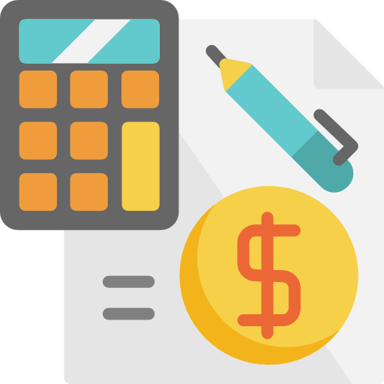
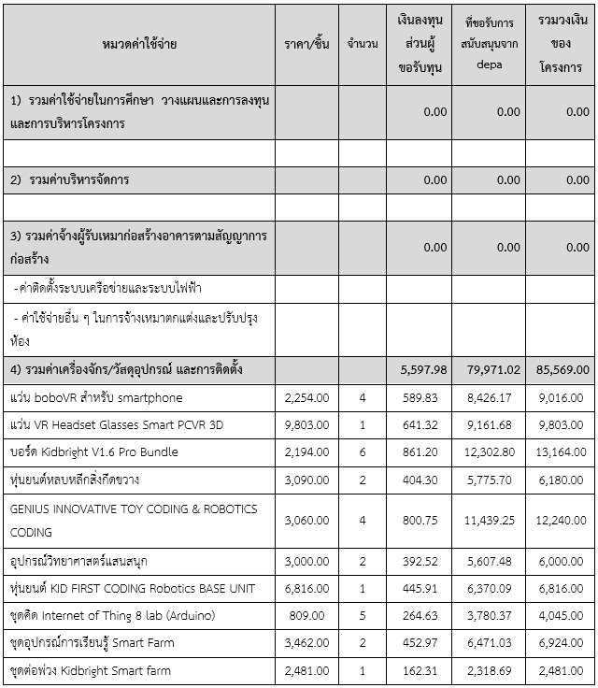
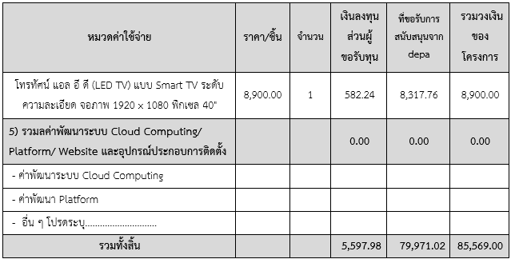

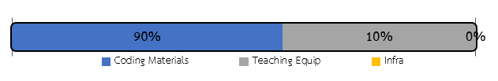
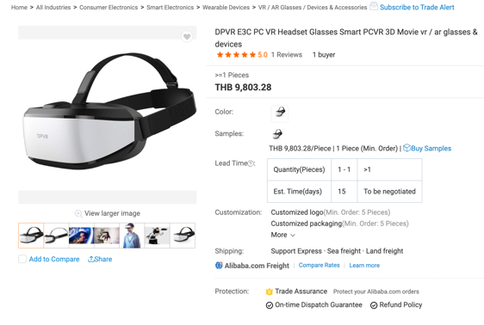
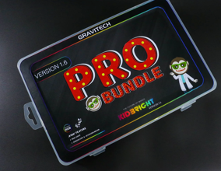
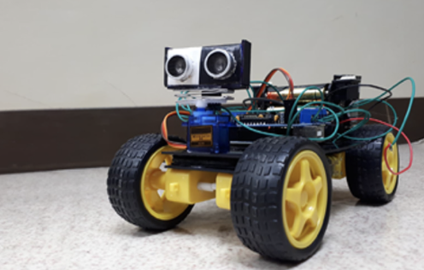
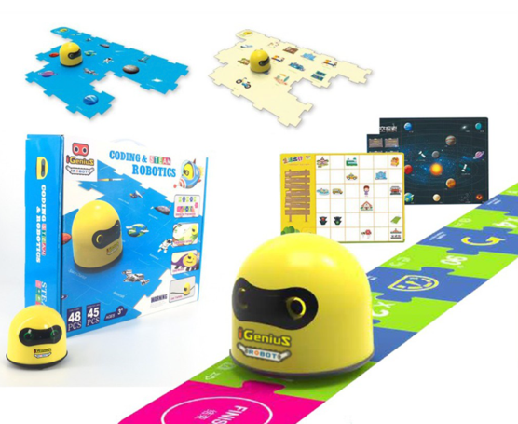
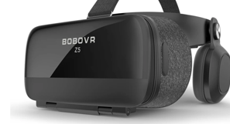

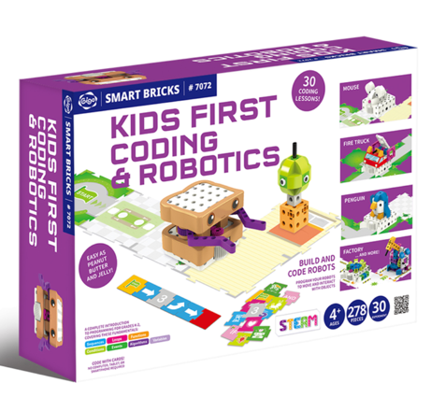
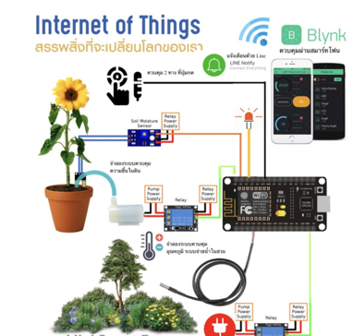
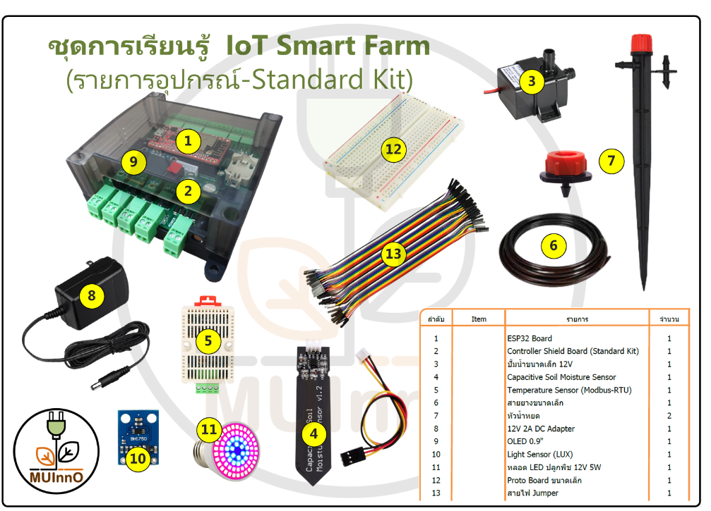
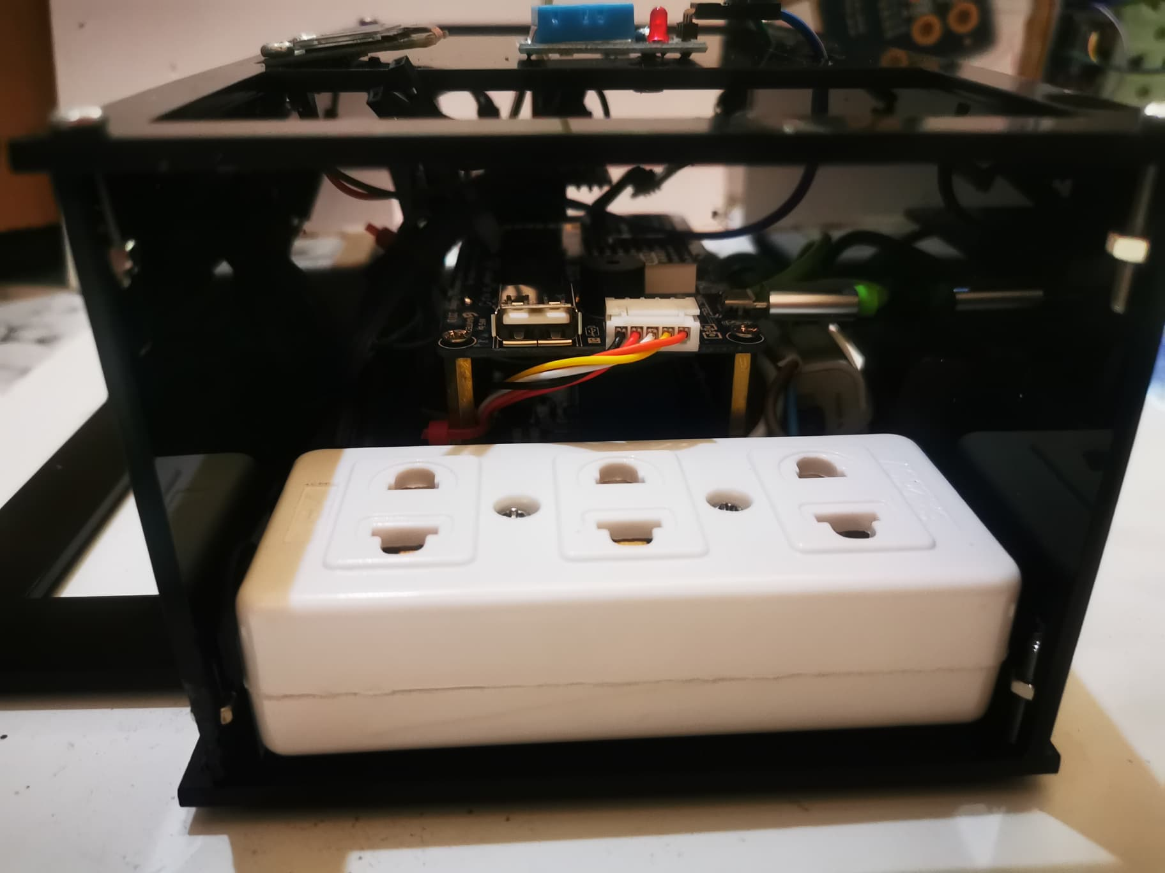
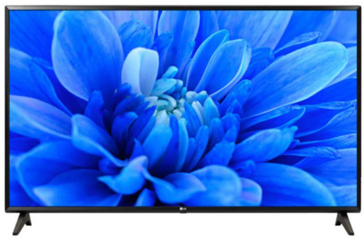
ชื่อโรงเรียน
ตารางค่าใช้จ่าย
หน่วย: บาท
Digital Devices
แว่น BoboVR
สำหรับ smartphone
แว่น VR Headset
Pro bundle
บอร์ด Kid bright
Pro bundle
หุ่นยนต์หลบหลีก
สิ่งกีดขวาง
GENIUS INNOVATIVE TOY CODING & ROBOTICS CODING
อุปกรณ์วิทยาศาสตร์
แสนสนุก
หุ่นยนต์ KID FIRST CODING Robotics BASE UNIT
ชุดคิด Internet of Thing 8 lab (Arduino)
ชุดอุปกรณ์การเรียนรู้ Smart Farm
ชุดต่อพ่วง Kidbright Smart farm
โทรทัศน์ แอล อี ดี (LED TV) แบบ Smart TV
ความละเอียด จอภาพ 1920 x 1080 พิกเซล 40"

